Slide 1
Het universum door een infrarode bril

Slide 2

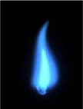
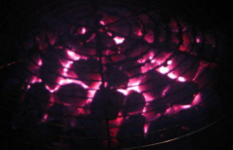
Zichtbaar licht:
Alle kleuren van de regenboog
Warmer: bv. gasvuurtje heeft een blauwe vlam (1200 graden Celsius).
Koeler: bv. nagloeiend kampvuur is rood (400 graden Celsius).

Slide 3
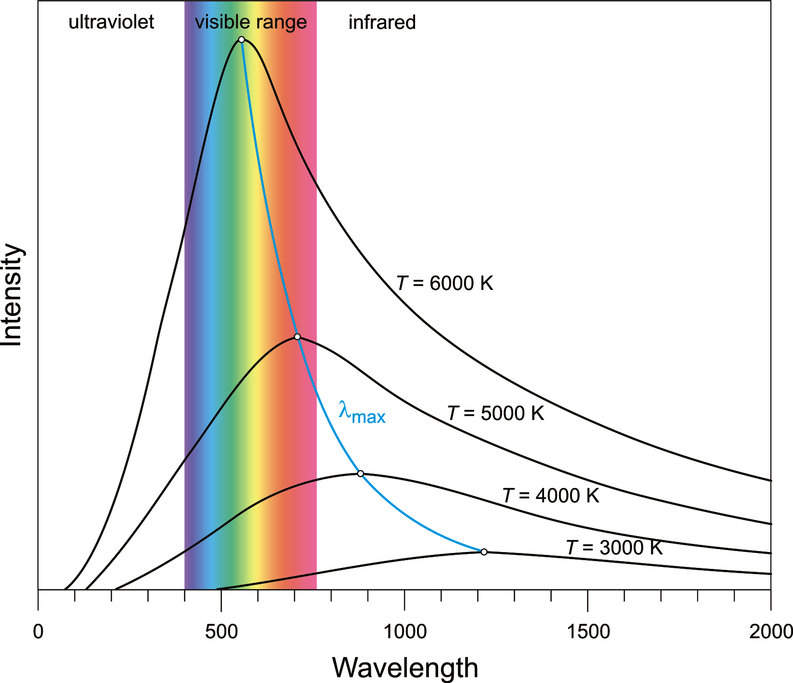
Alles straalt licht uit: de “kleur” is afhankelijk van de temperatuur!
Eenvoudig model: de “zwarte straler”
E. Generalic, http://glossary.periodni.com/glossary.php?en=blackbody+radiation

Slide 4

Ons oog kan alleen maar de kleuren van de regenboog zien.
Niet:
Ultraviolet: nog heter
Infrarood: nog koeler
Alles straalt licht uit: de “kleur” is afhankelijk van de temperatuur!
Voor andere “kleuren” hebben we hulp nodig,
bv. van een infrarood-camera.

Slide 5
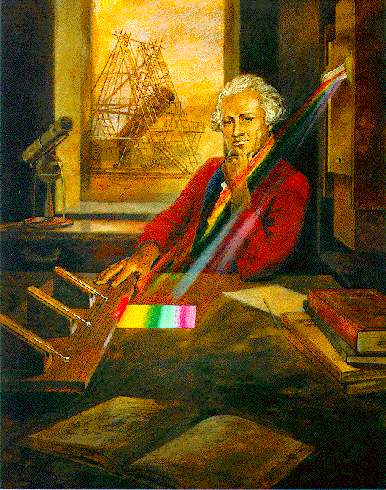
Ontdekking van infrarode straling
Sir William Herschel (1738-1822)

Slide 6
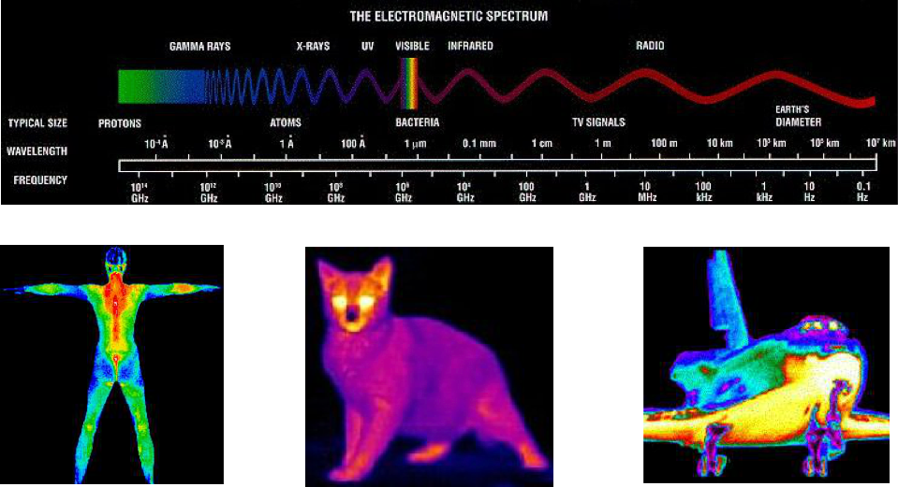
Infrarode straling in het electromagnetisch spectrum

Slide 7
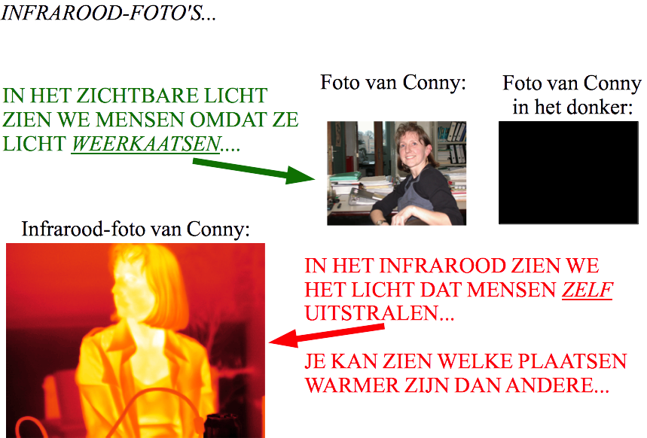

Slide 8
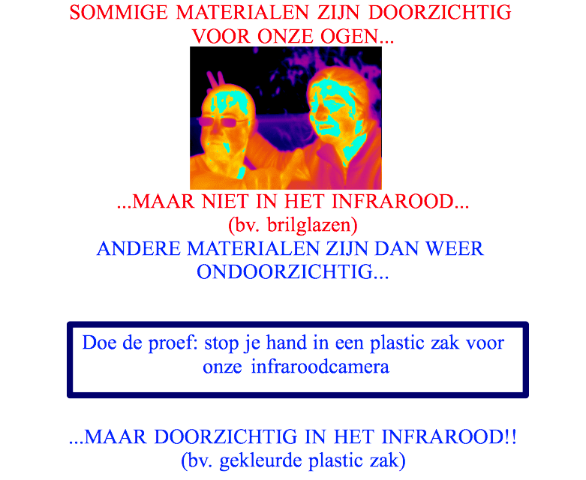

Slide 9
Waarom sterrenkundigen kijken in het infrarood
Zichtbaar licht
Sterlicht
Maar: stof verduistert sterren
Infrarood
Warmte van het stof
Door de kleine stofdeeltjes heen kijken

Slide 10
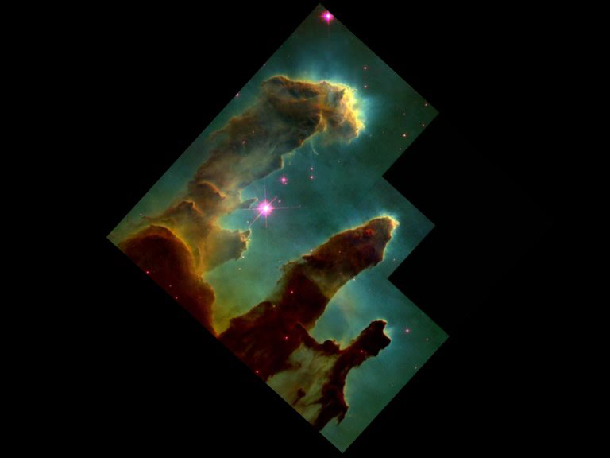

Slide 11
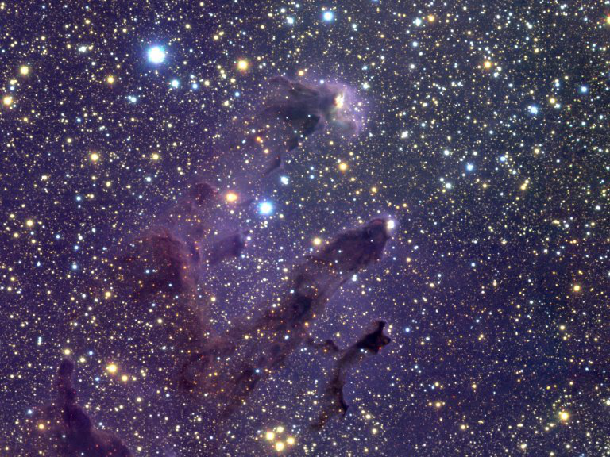

Slide 12
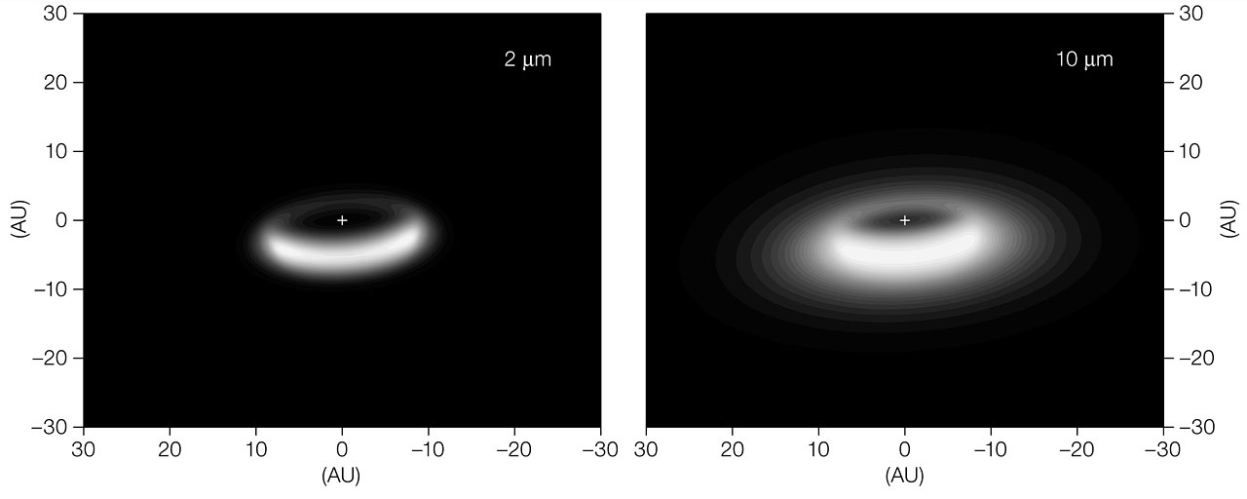
Stofschijf rond een oude ster: V390 Vel
Het stof wordt kouder als we verder van de ster weg gaan...
ESO: https://www.eso.org/public/images/eso0743a/

Slide 13
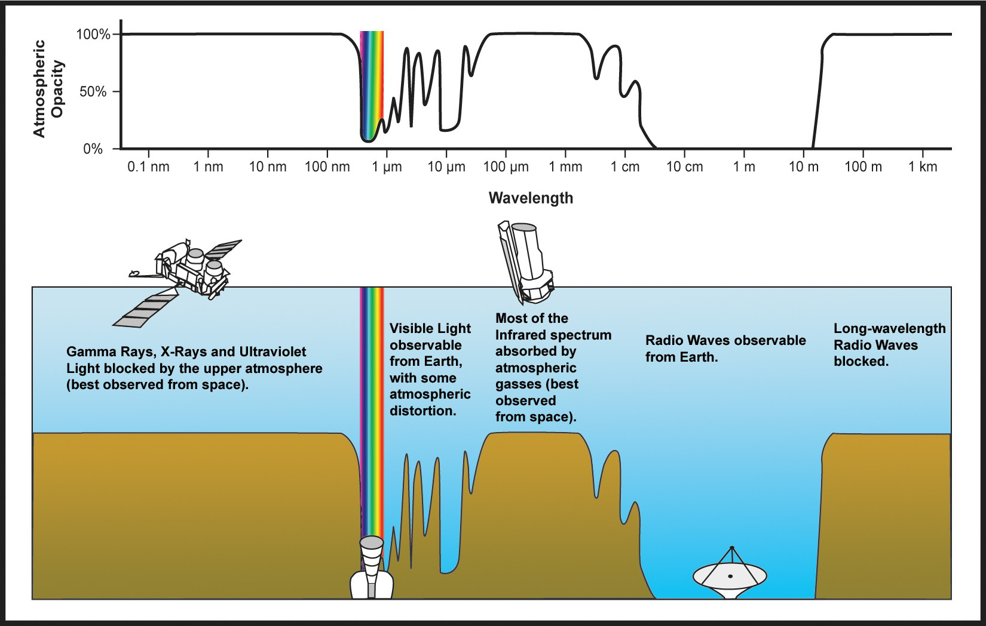
Vensters in de atmosfeer

Slide 14
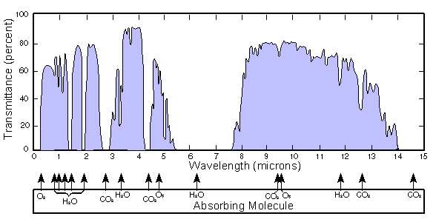
Absorptie door moleculen in de atmosfeer

Slide 15
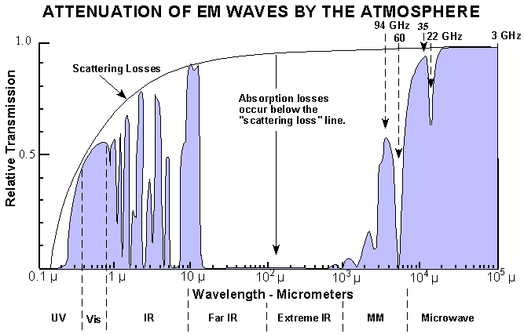
‘Vensters’ zijn het resultaat van verstrooiing en absorptie

Slide 16
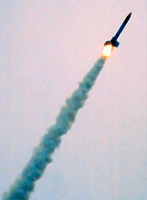
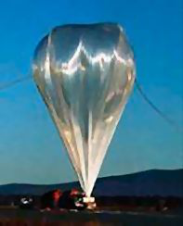
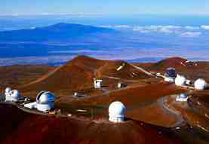
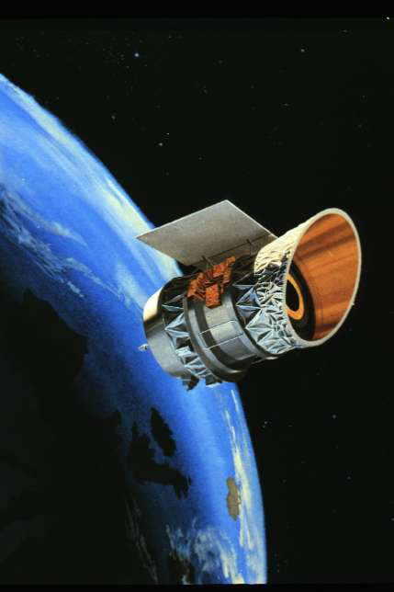
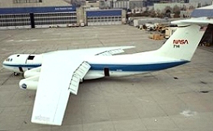
Ontsnappen aan de absorptie van infrarode straling aan de hemel
Infraroodtelescopen aan boord van balonnen en sondeerraketten
Hoog gelegen waarnemingssite
Stratosferische vliegtuigen (Sofia)
Naar de Ruimte

Slide 17
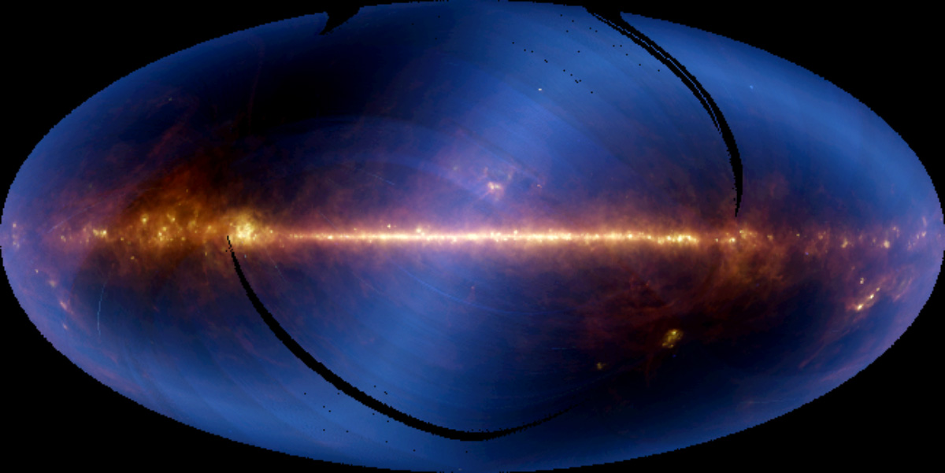
IRAS

Slide 18
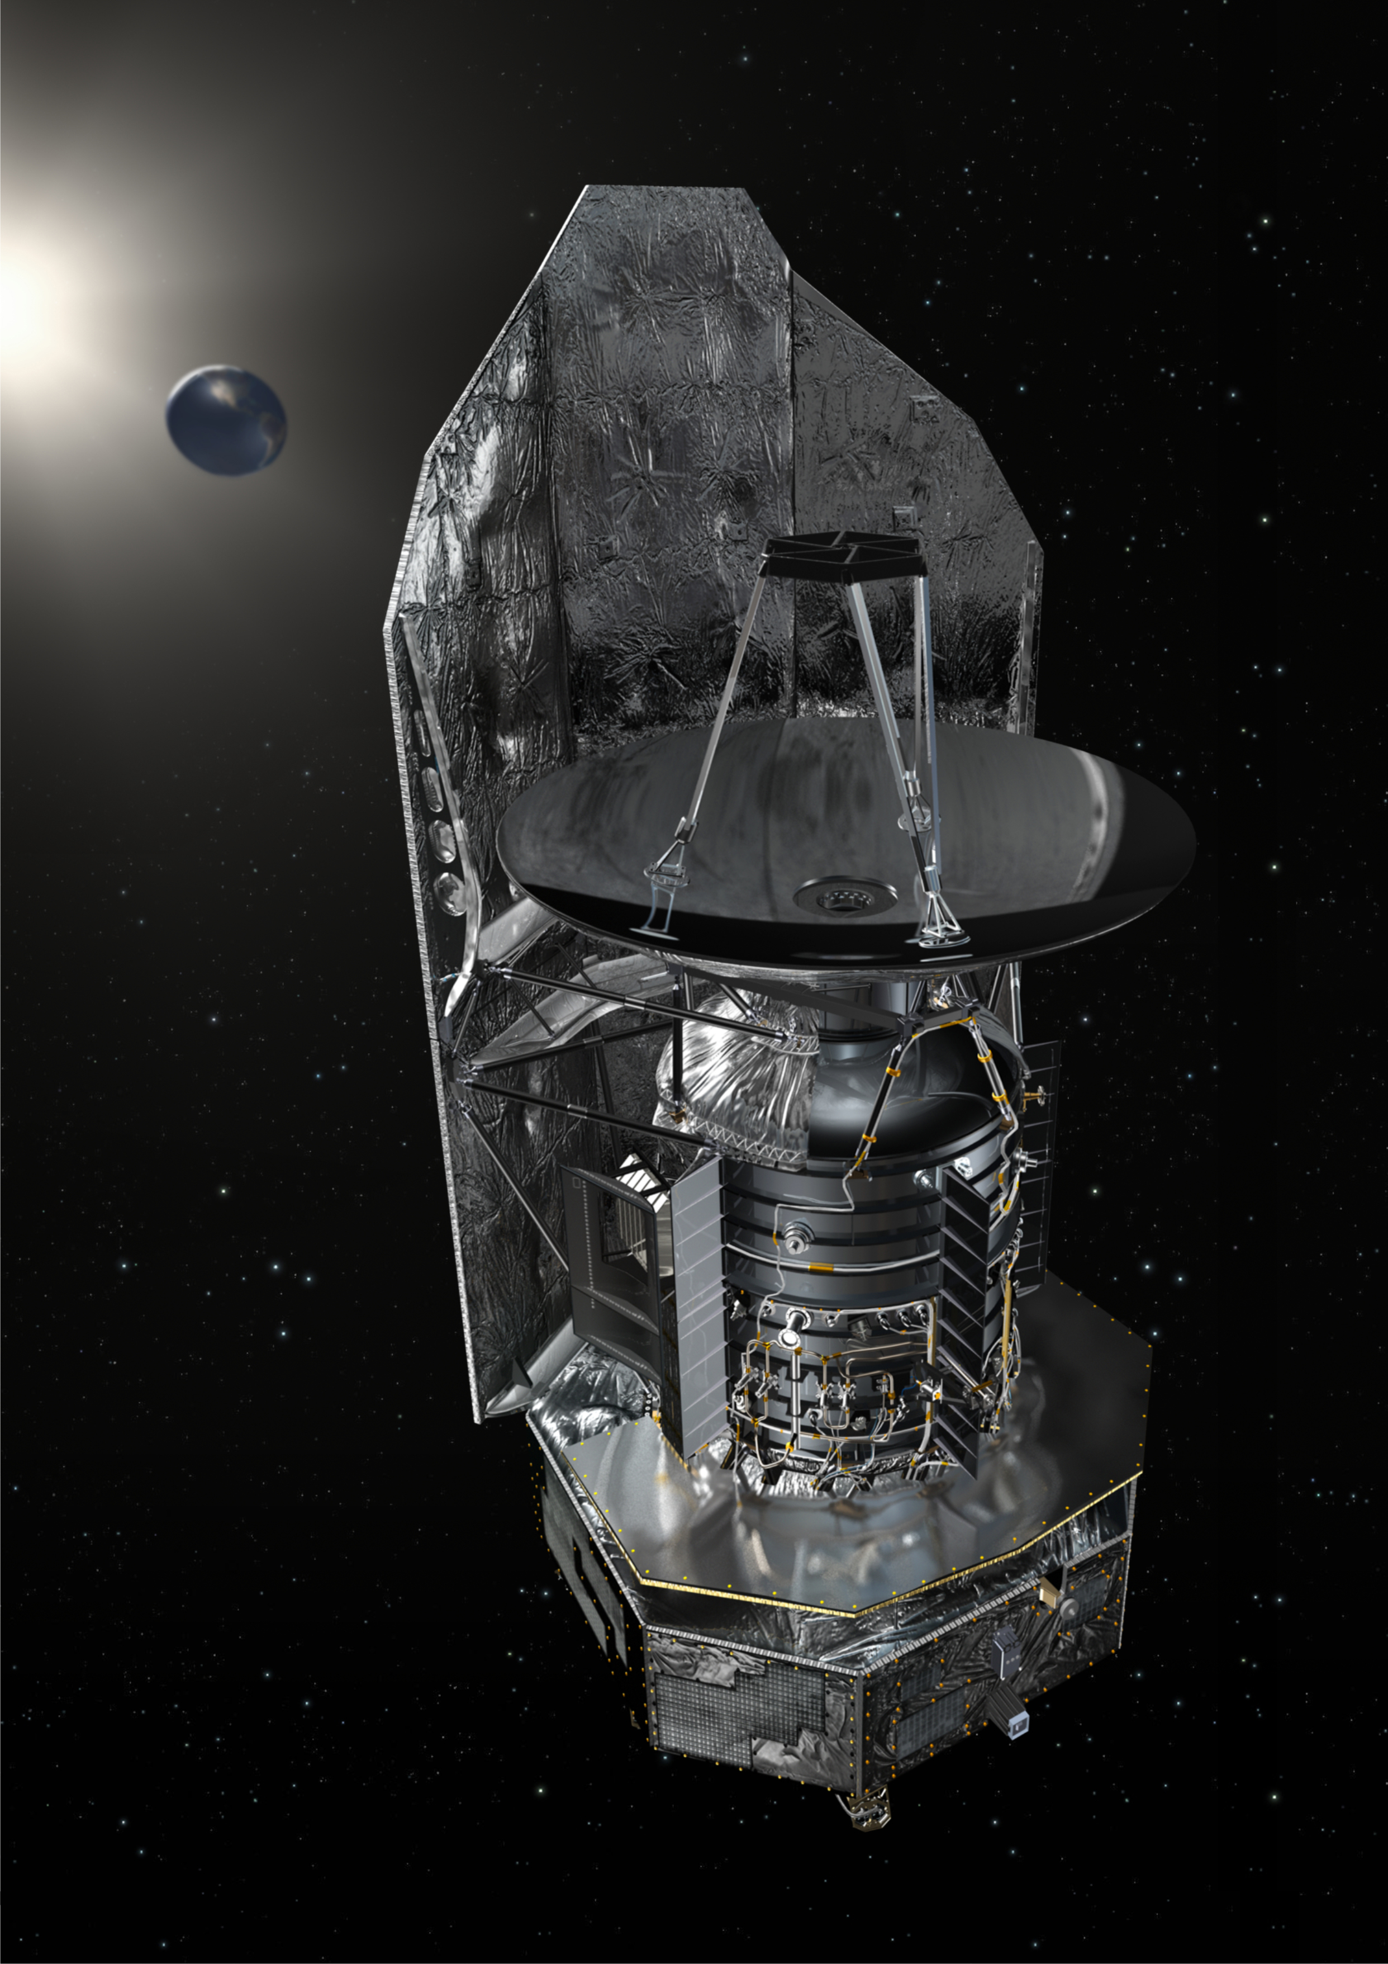
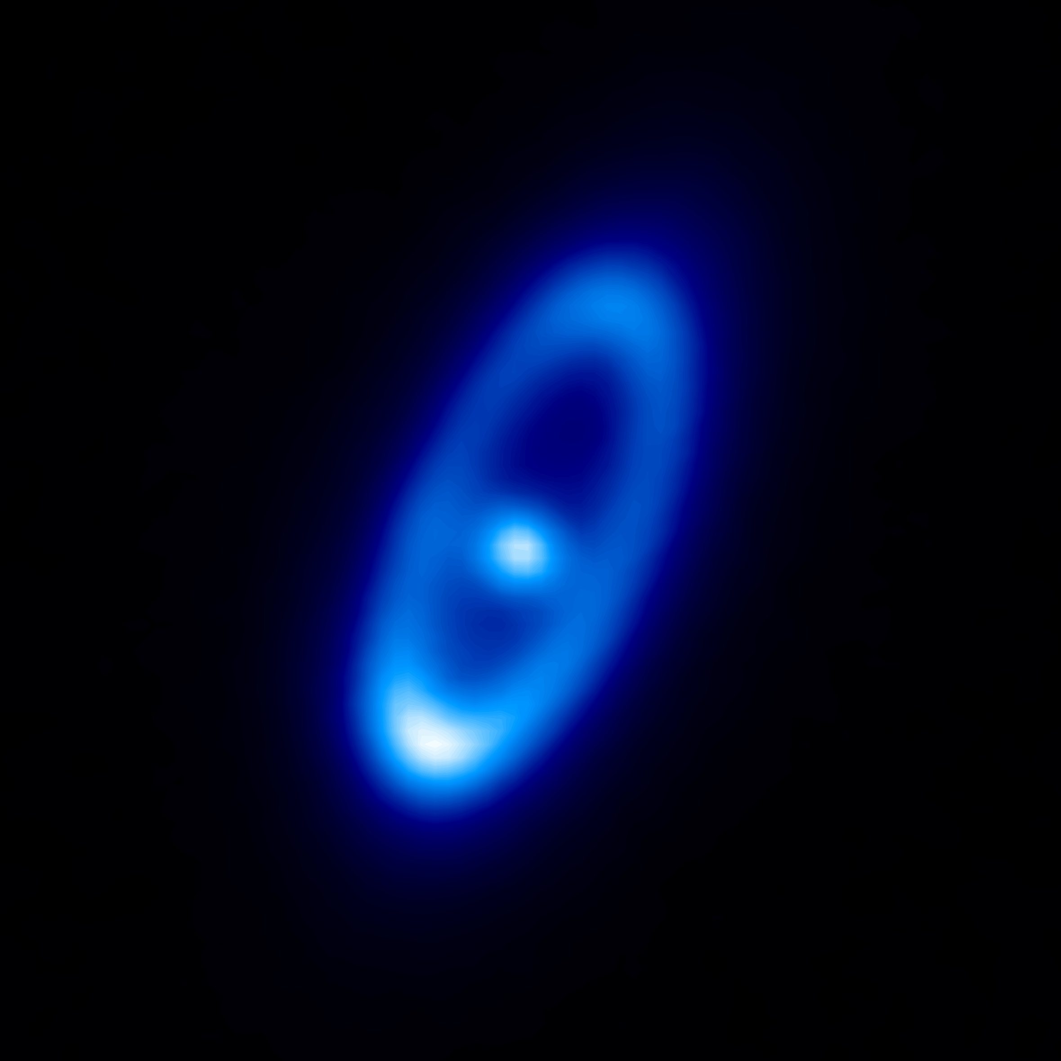
Herschel & Fomalhaut debris-schijf

Slide 19
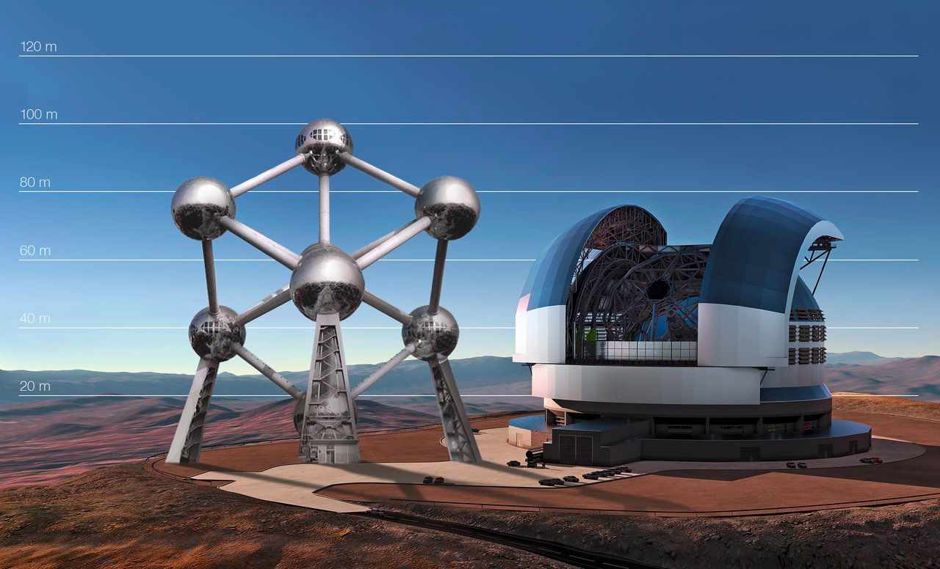
Extremely Large Telescope

